Slide 1

KHỞI ĐỘNG

Slide 2
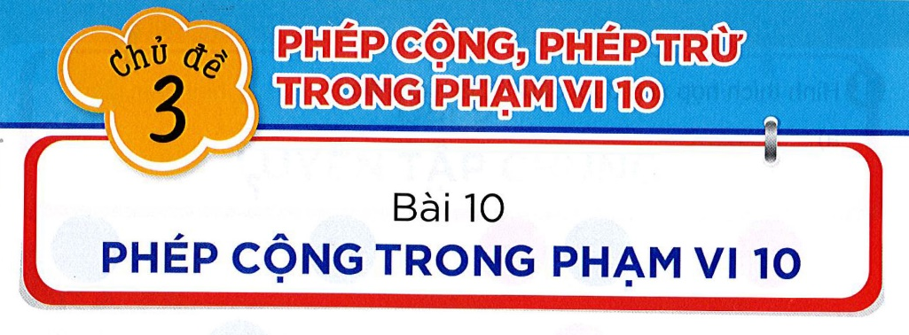
Tiết 2

Slide 3
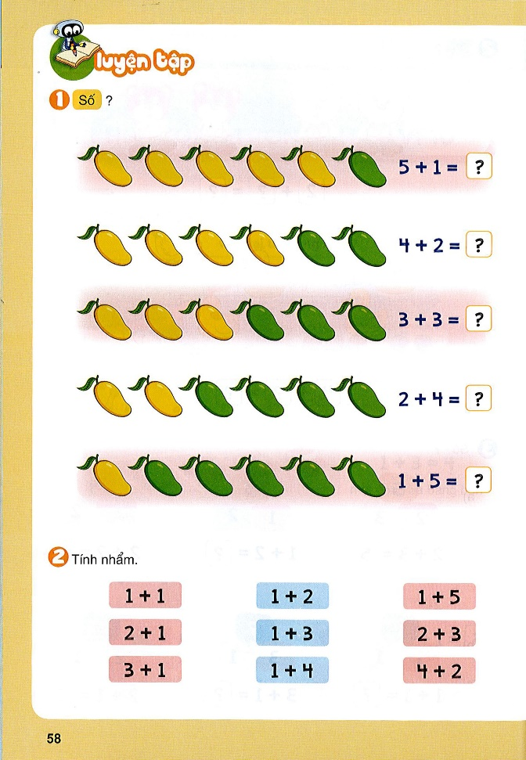
6
6
6
6
6

Slide 4
= 2
= 3
= 6
= 3
= 4
= 5
= 4
= 5
= 6

Slide 5
THƯ GIÃN

Slide 6
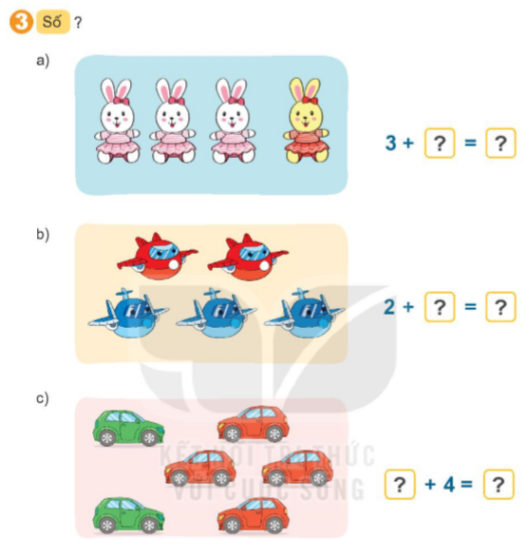
3 + 1 = 4
3 + ? = ?
2 + 2 = 4
2 + ? = ?
? + 4 = ?
2 + 4 = 6

Slide 7
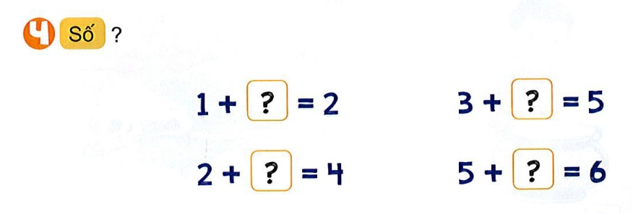
1
2
2
1

Slide 8
CỦNG CỐ

